Slide 1
SISTEMA DE DETECCIÓN DE VEHÍCULOS HURTADOS
Ceiba

Slide 2
Implementación de un software para identificar las zonas por las cuales transitan los vehículos hurtados, con el fin de generar información que ayude a recuperar estos vehículos.
Planteamiento

Slide 3
Premisas / Supuestos / Conclusiones
Premisa #1) El sistema operará en múltiples países y ciudades en las cuales actualmente se cuenta con dispositivos que monitorean el tránsito en las calles, estos dispositivos son un hardware con las siguientes características:
Supuestos de la Premisa #1)
Las cámaras van guardando información de todos los vehículos que transitan, hurtados o no
Las cámaras utilizan el espacio en disco para el software de reconocimiento de matrículas, las últimas imágenes grabadas y para una base de datos que guarda las matrículas reconocidas de las imágenes detectadas y analizadas por el software
El API provisto es un API RESTful que permite recuperar en formato JSON, los datos de las matrículas de los vehículos que ya fueron procesados por el software de la cámara
La cámara no se detiene en la captura de imágenes, si empieza a usar la batería de respaldo, esta sigue funcionando
Si consideramos que la cámara funciona capturando video a 720p HD, que un 1 minuto de video a 720p HD ocupa aprox. 15 megas, entonces con 14 gigas de DD podemos almacenar unas 16 horas de transito. Ahora bien, en diversos puntos de Antioquia pueden pasar hasta 300 vehículos por hora, eso implica una retención de 4800 matrículas
CPU de 2 cores a 2 Ghz
1 GB de memoria ram
DD de 16GB
Conexión a internet vía GSM
GPS
Cada dispositivo tiene cámaras para la captura de las imágenes de los vehículos que transitan
Se cuenta con un software que se encarga de reconocer las matrículas de dichos vehículos, para acceder a esta información, el software provee un API.
Los dispositivos están conectados a la red eléctrica, pero además cuentan con una batería de respaldo con una duración aproximada de 1 hora.
Conclusiones sobre la Premisa #1)
Los datos que se obtienen a través de las cámaras son del tipo histórico y/o time-stamped, por lo tanto inmutable
Se dispone de la geolocalización de la cámara porque disponen de GPS

Slide 4
Premisas / Supuestos / Conclusiones
Premisa #2) La policía de cada país cuenta con una base de datos de vehículos hurtados, cada país puede tener dicha base de datos en diferente formato y tecnología, sin embargo asuma que se cuenta con la siguiente información de dichos vehículos:
Supuestos de la Premisa #2)
La base de datos a pesar de estar en diferentes formatos o tecnologías, es accesible de forma remota. A través de APIs o repositorios
Conclusiones sobre la Premisa #2)
Matrícula
Fecha de hurto
Lugar de hurto (ciudad y país)
DNI del propietario
Marca del vehículo
Clase
Línea
Color
Modelo
Los anteriores datos siempre estarán disponibles pero cada país podrá proveer datos adicionales del vehículo hurtado y su propietario.
La información de la policía debe cotejarse con la información que se extraiga de las cámaras
Los datos provistos por la policía es información semi-estructurada
Diferentes formatos y tecnologías implica diferentes formas de leer los datos
Los datos que se obtienen de la policía son del tipo histórico y/o time-stamped

Slide 5
Requerimientos
El software a desarrollar se pretende llevar a la nube, puede ser Amazon, Azure o Google, evitando al máximo el acoplamiento con estas nubes de manera que sea posible cambiar de proveedor, o en algún momento montar una nube privada.
La solución debe ser dinámicamente escalable.
La solución debe garantizar alta disponibilidad.
La comunicación entre la solución y los dispositivos debe ser segura
La solución debe estar en capacidad de integrarse con los sistemas de autenticación de usuarios de las instituciones policiales de los diferentes países
La solución debe estar en capacidad de segmentar la información por país.
La solución debe permitir la búsqueda de una matrícula y generar un listado de eventos en los que se ha identificado dicho vehículo incluyendo:
Fecha y hora en que fue visto el vehículo
Lugar
Prueba visual
Visualización de los anteriores datos en un mapa.
La solución debe integrarse con alguna herramienta de análisis de datos con el fin de identificar tendencias
La solución debe garantizar la recolección y sincronización de los datos, considerando que algunos dispositivos podrán no tener cobertura GSM continua y que la disponibilidad energética puede fallar en casos puntuales hasta por 4 horas

Slide 6
La solución es disponer de un sistema distribuido, seguro, escalable y de alta disponibilidad que en función de la lectura de eventos de transito organizados como data semi-estructurada en diferentes formatos, permita generar alertas, identificar tendencias, segmentar información por país y visualizarla en un mapa
Resumen de Requerimientos

Slide 7
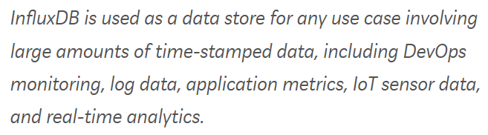
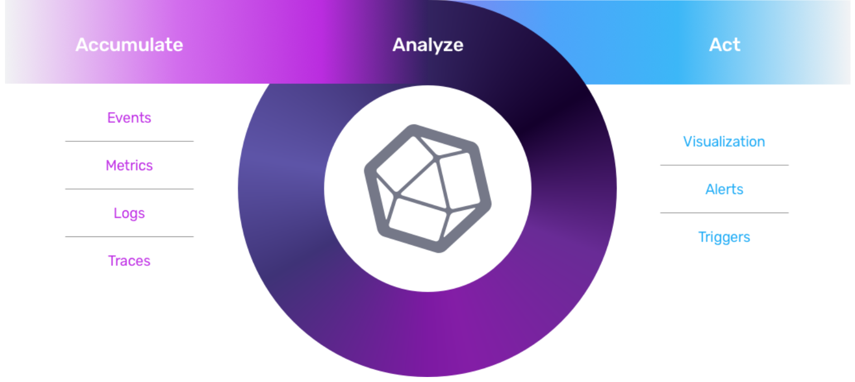
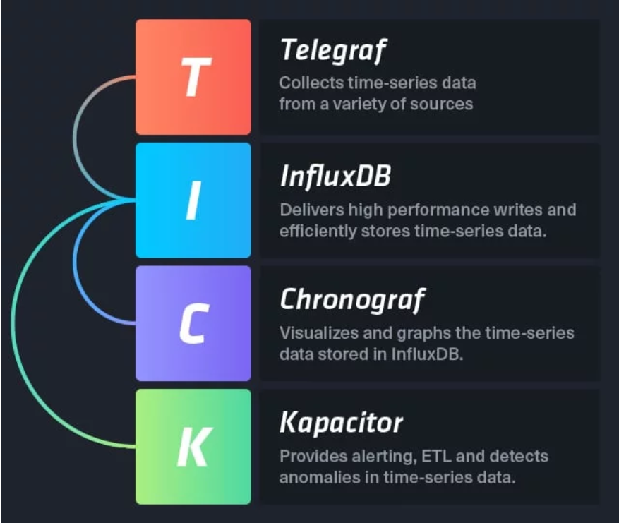
La Solución

Slide 8
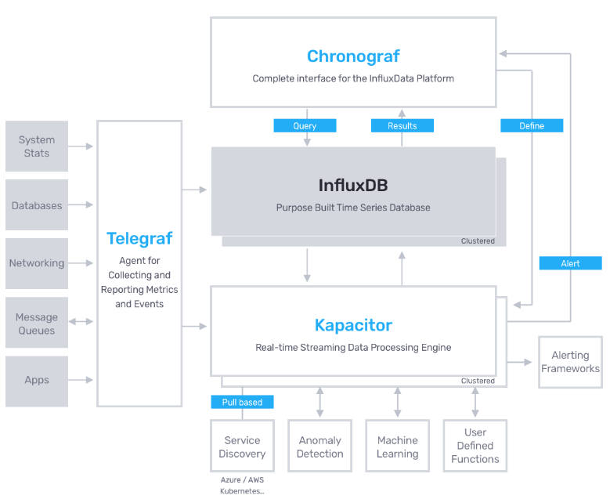


Slide 9
Downsampling: consiste en conservar los datos en bruto de alta precisión solo por tiempo limitado y almacenar la resumida, de baja precisión y/o aquella que realmente nos brinden la información que necesitamos. Data retention: consiste en describir por cuanto tiempo se van a conservar los datos, otorgándoles un criterio para expirar. InfluxDB ofrece dos características – Continuous Queries (CQ) y Retention Policies (RP) – que automatizan el proceso de downsampling y data retention
Downsampling y data retention

Slide 10
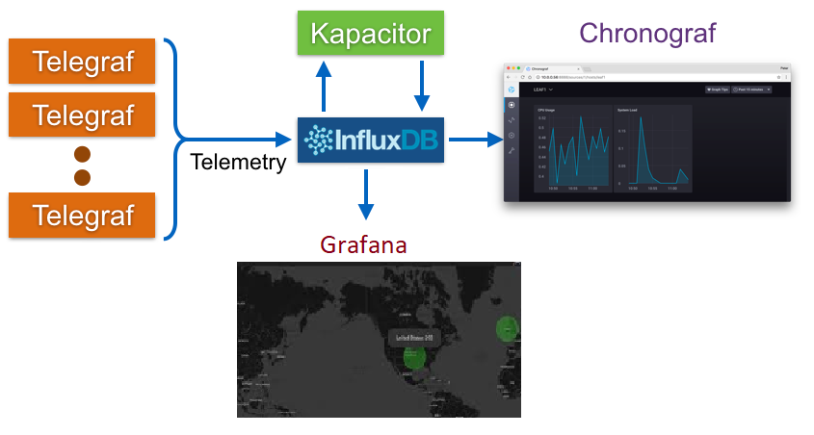

Slide 11
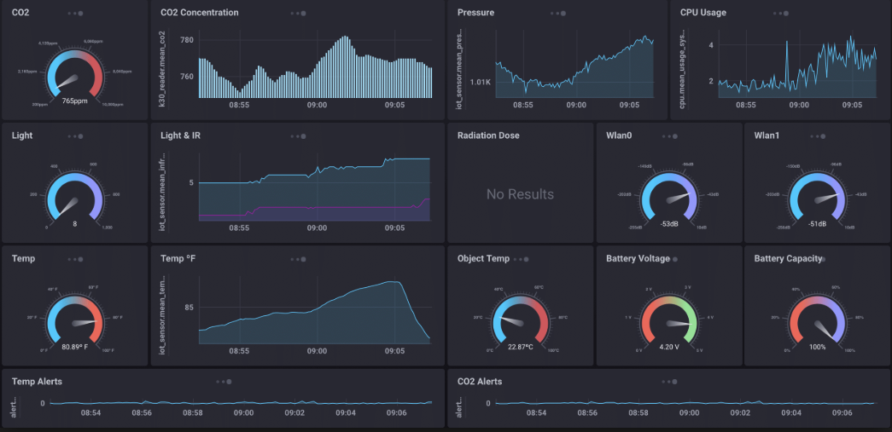
Chronograf Dashboard

Slide 12
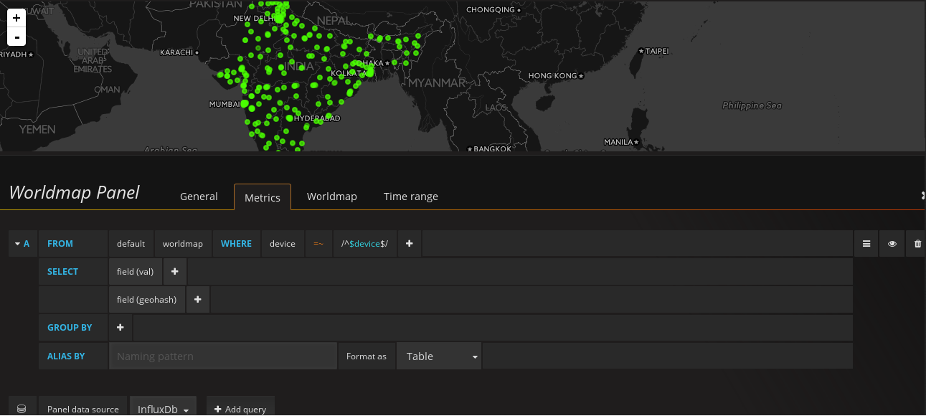
InfluxDB, Grafana y Mapas

Slide 13
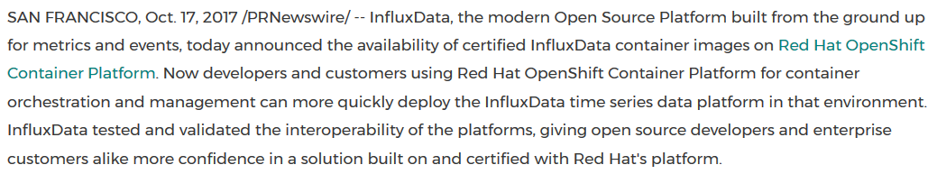
Desplegar el TICK stack en OpenShift

Slide 14
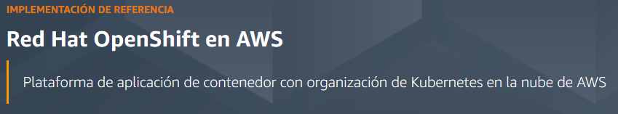


OpenShift presente en proveedores de Cloud

Slide 15
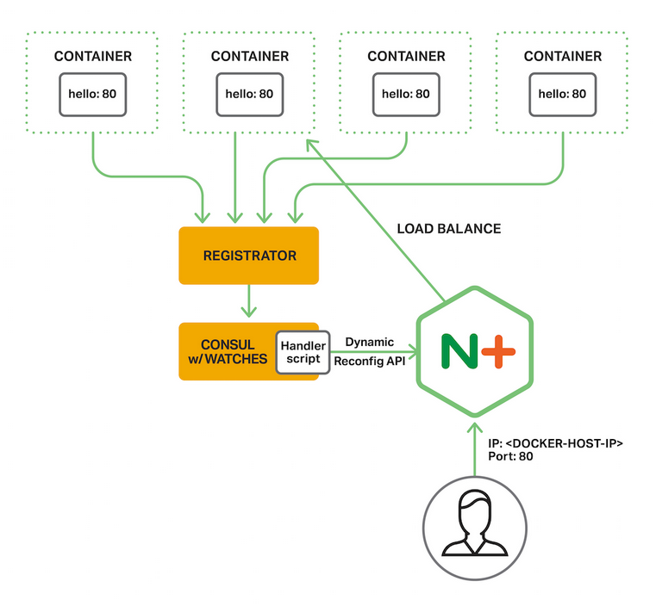
API Gateway y Service Discovery
Se tiene un contenedor separado de Docker para cada una de las siguientes aplicaciones:
Consul – realiza el service discovery
Registrator – registra servicios con cónsul. Registrator monitorea los contenedores que están siendo iniciados y detenidos, y actualiza Consul cuando un contenedor cambia de estado
NGINX Plus – API Gateway que sirve de balanceador de carga para las aplicaciones en los contenedores

Slide 16
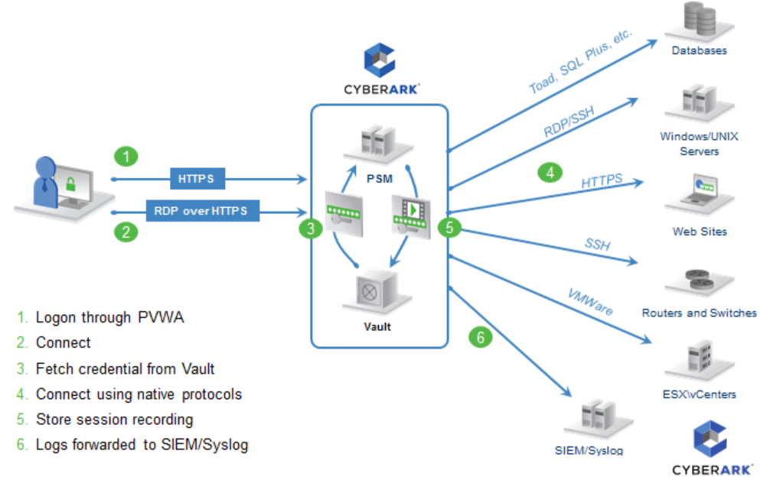
Identify and Access management (IAM)

Slide 17
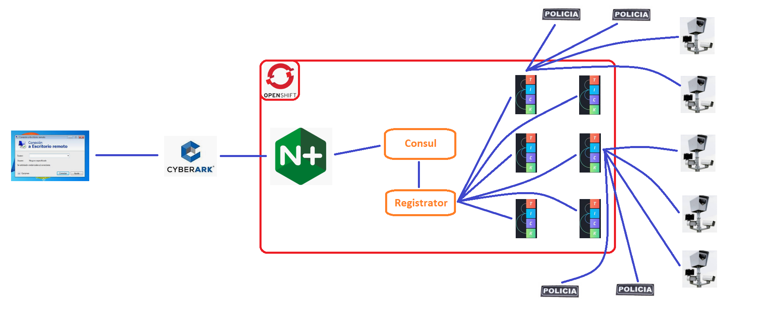
Visión Global de la Solución

Slide 18
Gracias !!!

